Slide 1



人教版 必修2
第8课 兰亭集序
金榜苑“创新设计”同步课件

Slide 2
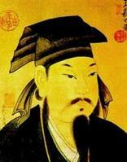
作者视窗
王羲之(321—379年，或
303—361年)，字逸少，号
澹斋，原籍琅琊临沂(今属
山东)，后迁居山阴(今浙
江绍兴)。辩才出众，性格
耿直，享有美誉。官至右
军将军、会稽内史。世称
“王右军”“王会稽”。
东晋著名书法家，有“书圣”之称。其书法作品《兰亭序》被誉为“天下第一行书”。

Slide 3
写作背景
东晋穆帝永和九年(353)晚春，王羲之和当时的名士谢安、孙绰等41人，于三月三日在会稽山阴的兰亭集会。与会者临流赋诗，各抒怀抱。他们聚会时列在溪水两旁，把羽觞(一种轻便的酒杯)放在水上，顺水而下，流到谁的面前，谁就取来饮酒赋诗。写不出诗的人，都要被罚酒，当天有二十多人赋诗，一共写了37首，编为一本诗集，即《兰亭集》。王羲之的序是当场写就的，这就是历史上著名的《兰亭集序》，书法上也称《兰亭序》。

Slide 4
写作背景
两晋政治恐怖，统治集团内部互相倾轧、残杀的现象时有发生，士大夫不满，普遍崇尚老庄，追求清静无为、自由放任的生活。玄学的盛行，对士人的思想、生活以及文学创作都产生了很复杂的影响。文学创作内容消沉，出世入仙和逃避现实的情调很浓。东晋时期，清谈老庄玄理的风气很盛，是玄言文学泛滥之时。但王羲之一反“清虚寡欲，尤善玄言”之风和追求骈体的形式主义之风，书写了一篇情真意笃、朴素自然的优美散文《兰亭集序》，不但在东晋文坛上占有一席之地，在中国文学史上也享有崇高的声誉。他在写作本文时是即席挥毫，所书文稿也成为他最著名的书法作品，后世誉为“天下第一行书”。

Slide 5
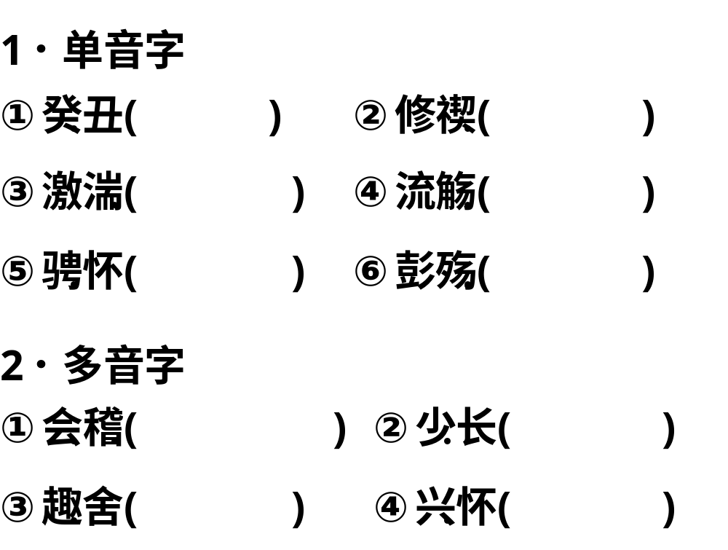
基础梳理·字音识记
ɡuǐ
xì
tuān
shānɡ
chěnɡ
shānɡ
kuài jī
shào
qǔ
xīng

Slide 6
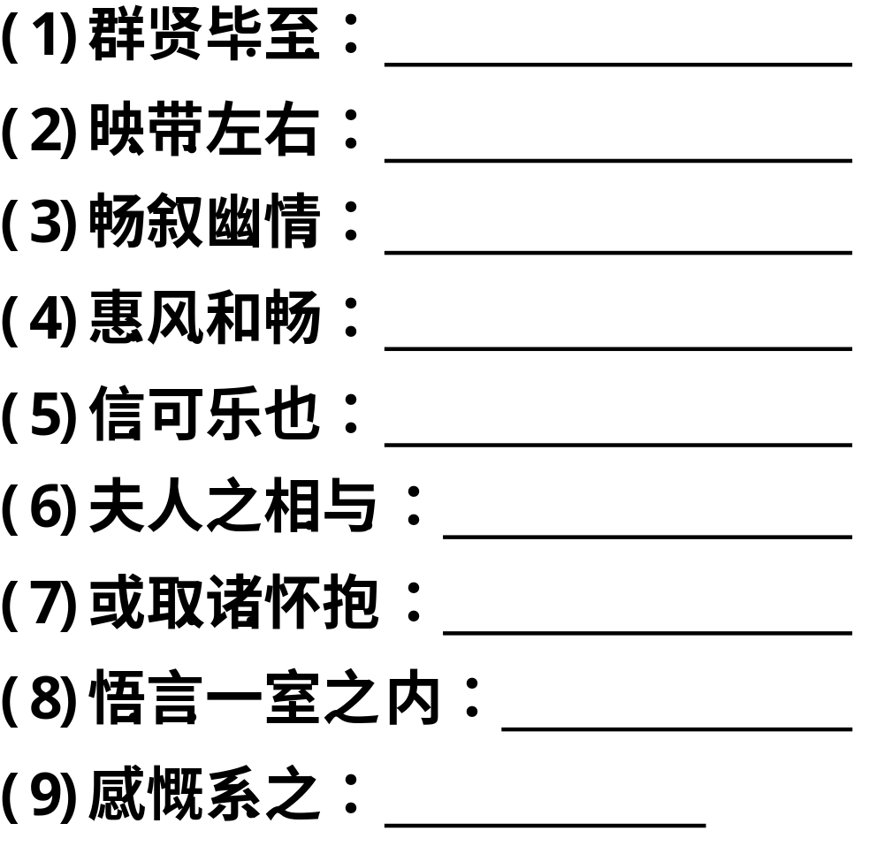
基础梳理·词语理解
全到
映衬、围绕
幽深内藏的感情
和风
实在
相处、相交往
从……中取得
对面交谈
附着

Slide 7
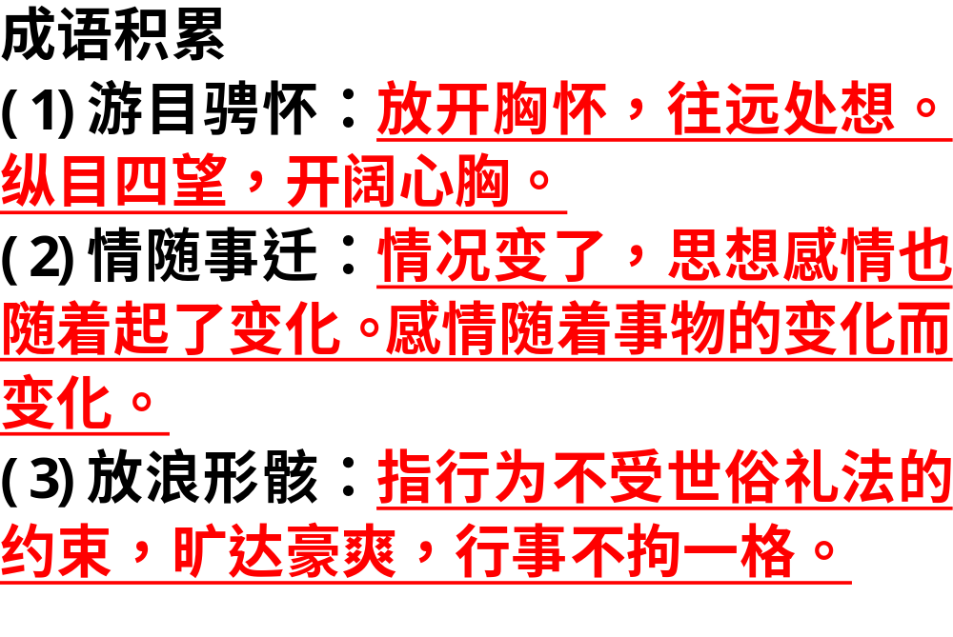
基础梳理·词语理解

Slide 8
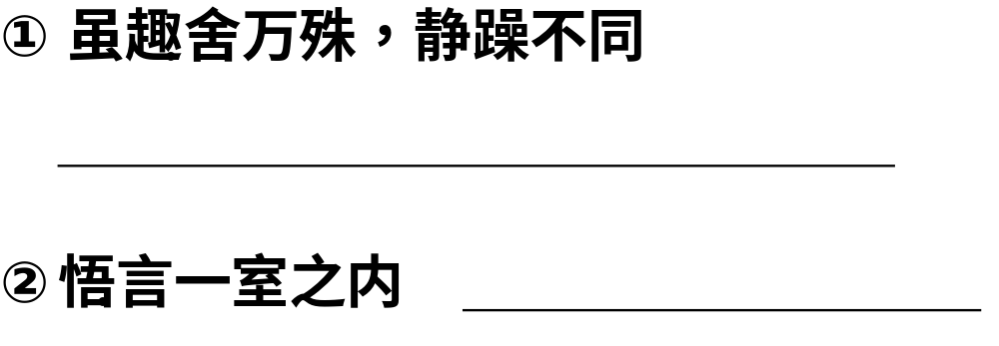
基础梳理·通假字
“趣”通“取”， 取向
“悟”通“晤”，面对面

Slide 9
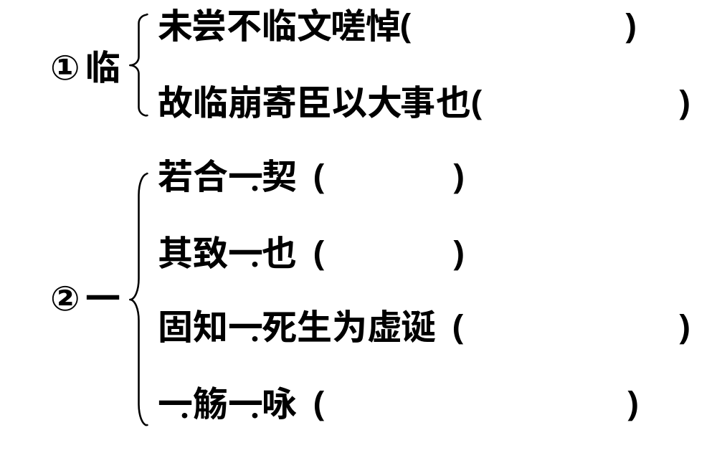
基础梳理·一词多义
动词，面对
副词，将要
一起
一样
看作一样
一边……一边……

Slide 10
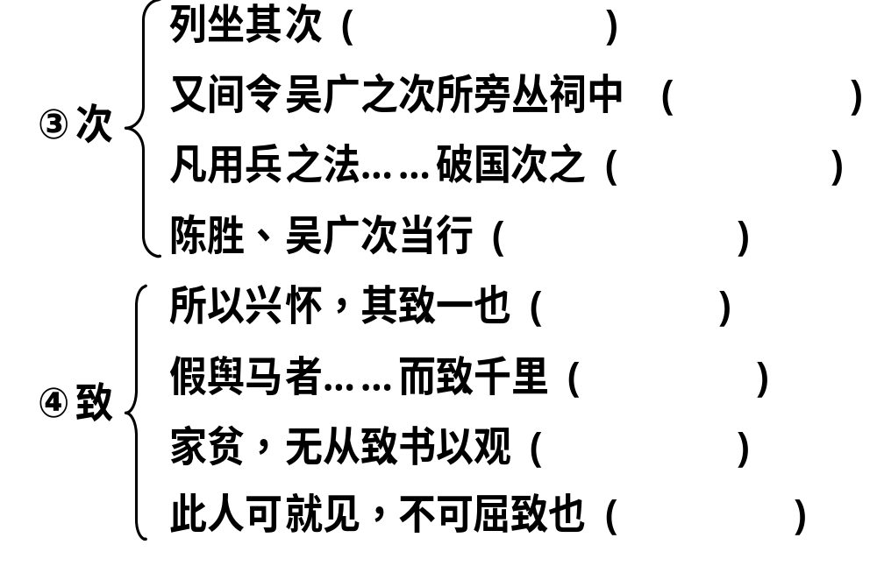
基础梳理·一词多义
旁边 水边
驻扎
次一等
次序、按次
情致
达到
得到
招致

Slide 11
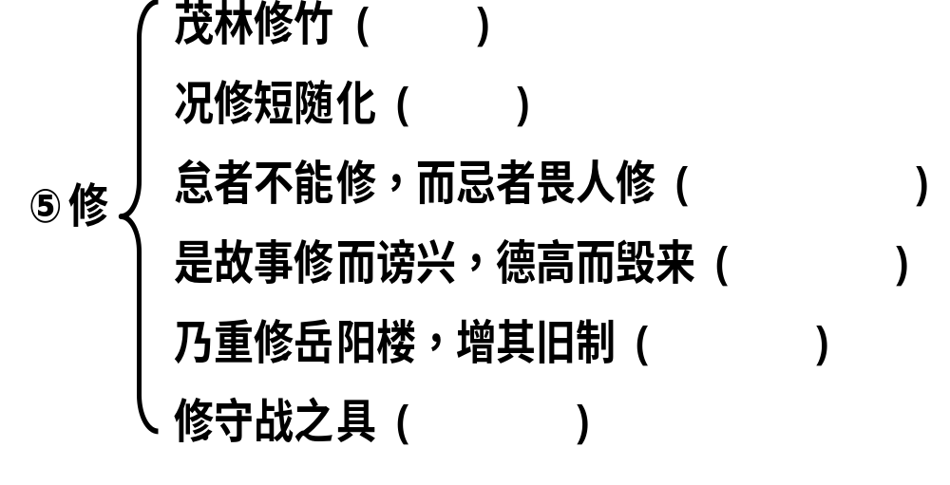
基础梳理·一词多义
高
长
学习 进步
办好
修建
整治

Slide 12
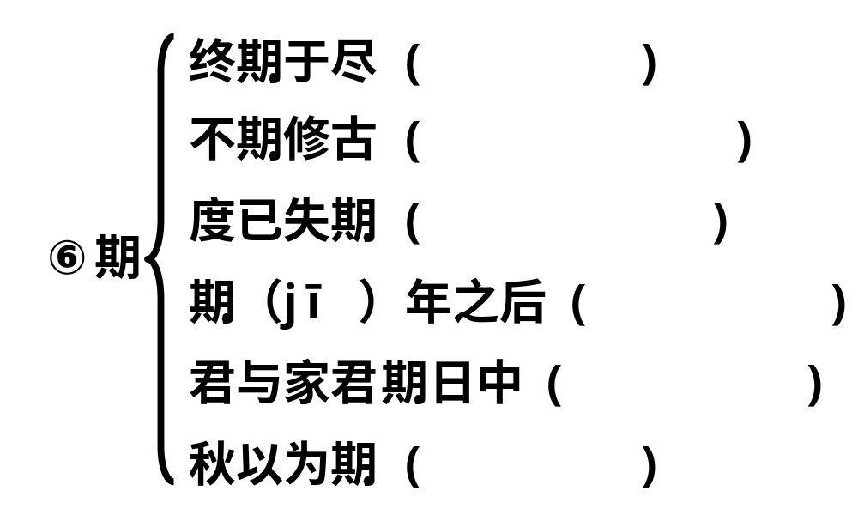
基础梳理·一词多义
至 、及
期望、要求
时间期限
周、满
约定
婚期

Slide 13
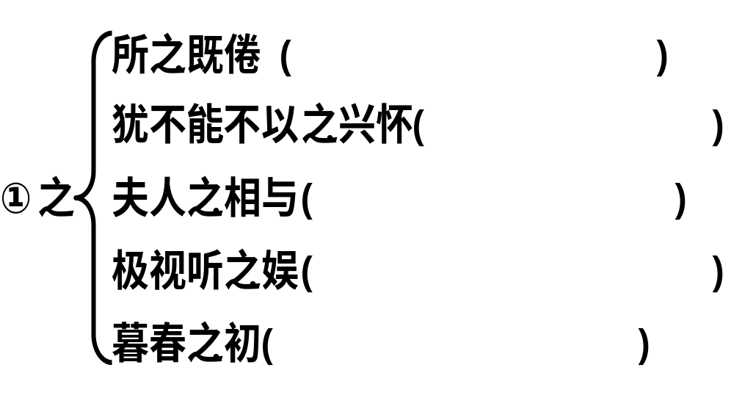
基础梳理·虚词归纳
动词，往，到达
代词，指上文中的事
结构助词，主谓间取独
结构助词，的
音节助词

Slide 14
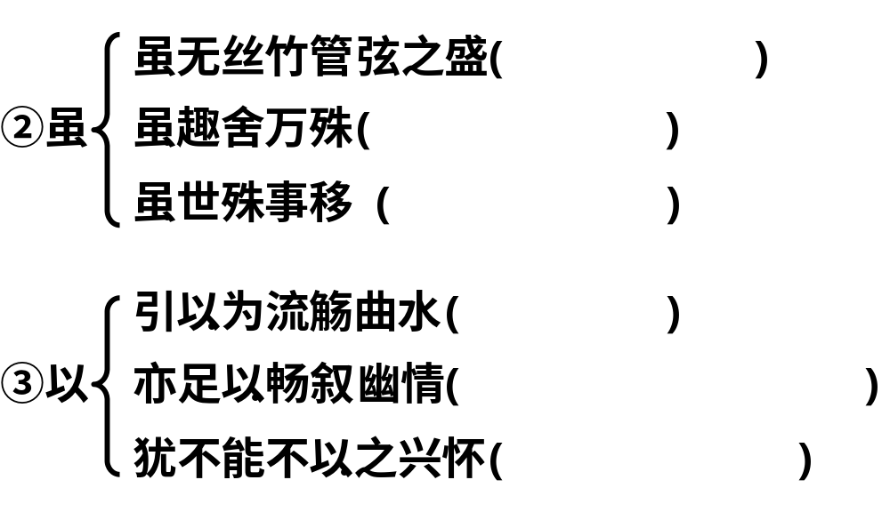
基础梳理·虚词归纳
连词，虽然
连词，尽管
连词，纵使
介词，把
连词，表目的，用
介词，因为

Slide 15
基础梳理·名句默写
1.此地有崇山峻岭，茂林修竹， ，
, ，列坐其次。
2.虽无丝竹管弦之盛， ， 。
3.仰观宇宙之大，俯察品类之盛， ，
，信可乐也。
4.或取诸怀抱， ；或因寄所托， 。
5.固知一死生为虚诞， 。

Slide 16
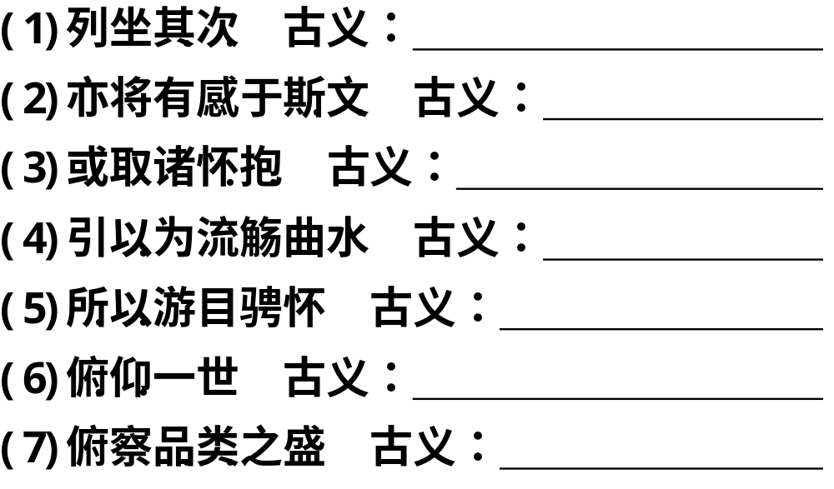
小组合作·古今异义
其，代词，指曲水次，旁边、水边
集会的诗文
胸怀抱负
把……作为
表凭借，用来
形容时间短暂
物品，物类，指天地万物

Slide 17
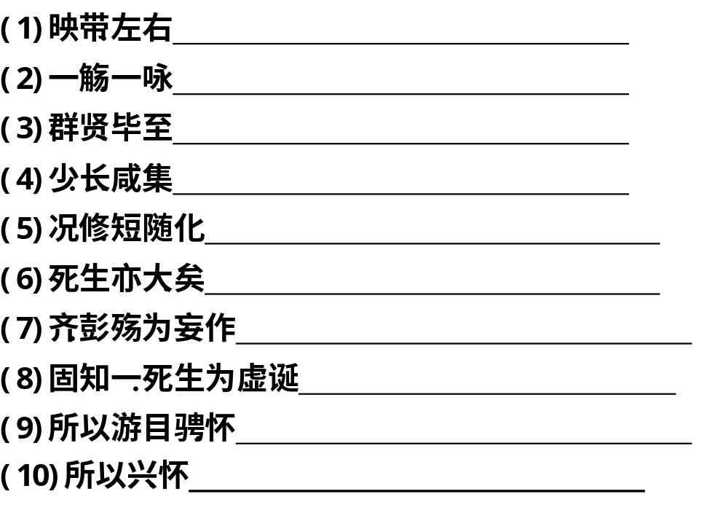
小组合作·词类活用
名词作动词，环绕
名词作动词，喝酒
形容词作名词，贤士
形容词作名词，年轻人；年长的人
形容词作名词，寿命长；寿命短
形容词作名词，大事
形容词作动词，把……看作相等
数词作动词，把……看作一样
使动用法，使……纵展，使……奔驰
使动用法，使……兴起

Slide 18
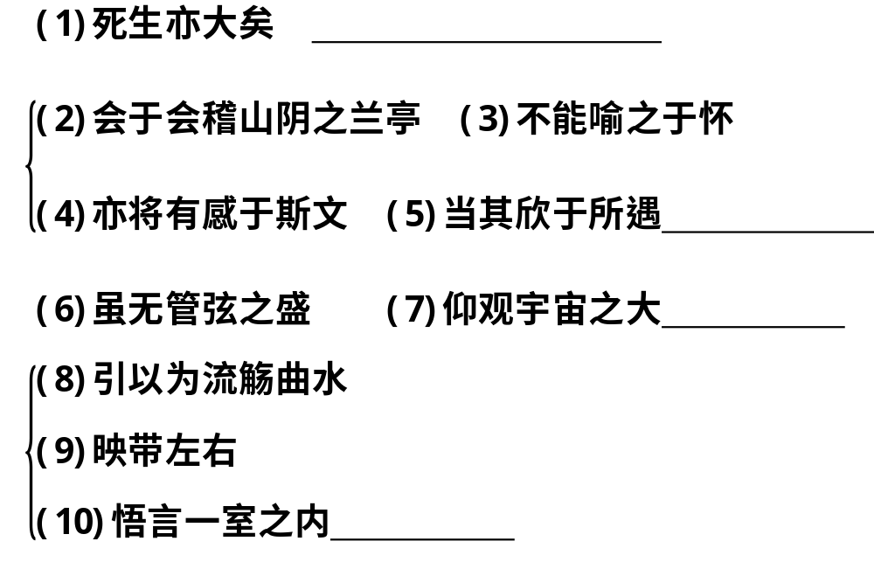
小组合作·特殊句式
判断句：语意判断
状语后置
定语后置
之
于
于
省略句

Slide 19
小组合作·翻译句子
(1)虽无丝竹管弦之盛，一觞一咏，亦足以畅叙幽情。
译文：
(2)仰观宇宙之大，俯察品类之盛，所以游目骋怀，足以极视听之娱，信可乐也。
译文：
(3)及其所之既倦，情随事迁，感慨系之矣。
译文：
(4)固知一死生为虚诞，齐彭殇为妄作。
译文：
虽然没有盛大的音乐，一边喝酒一边作诗，也足够来畅快地叙述幽深内藏的感情了。
仰首观览到浩大的宇宙，俯看观察大地上繁多的万物，用来舒展眼力，开阔胸怀，足够来极尽视听的欢娱，实在很快乐。
等到对得到或喜爱的东西已经厌倦，感情随着事物的变化而变化，感慨随之产生了。
本来知道把生死等同的说法是不真实的，把长寿和短命等同起来的说法是妄造的。

Slide 20
师生探究
1．本文记叙了一次兰亭集会盛况，第二段最后一句写到宴饮“信可乐也”。从第一、二自然段看，作者为何而乐？
【审题】此题考查鉴赏作品思想内容和作者情感的能力。答题时要从具体语句入手分析。
群贤毕至，少长咸集
名士相聚之乐
信可乐也
崇山峻岭，茂林修竹
清流激湍，映带左右
环境幽美之乐(美景)
引以为流觞曲水……
亦足以畅叙幽情
活动之乐 (乐事)
天朗气清，惠风和畅
气候宜人之乐(良辰)
仰观宇宙之大……
足以极视听之娱
视听享受之乐(赏心)

Slide 21
师生探究
2．作者写兰亭的景色时突出了什么特征？与作者的“情”有何关系？
【审题】此题考查鉴赏作品意象和作者情感的能力
【答案】
课文1～2段铺叔兰亭四周环境及聚会的场面，最后由“是日也”领起描写游人的心境，抒发集会的心情。作者对宴集环境的描述素淡雅致，摄其神韵，天朗气清，惠风和畅，这些都看出作者快乐的心情和淡雅的心境。
文章写兰亭景色突出其“淡雅”的特征。作者用白描手法描绘三月的江南：看山，言其“崇”“峻”而舍其青翠；绘竹，言其“修”而舍其绿；写水，言其“清”而舍其碧；叙气候，亦“天朗气清，惠风和畅”而已。一切尽显淡雅，而这景物正是作者淡雅心境的客观反映。

Slide 22
师生探究
3．作者在第3、4段为什么又由“乐”转“痛”转“悲”呢？
【审题】此题考查鉴赏作者思想感情的能力。
第3段，作者主示了人生忧患的来源：一是个体永不满足的欲望；二是外在世界流转不定，“向之所欣，俯仰之间，已为陈迹”；三是生命短暂，“修短随化，终期于尽”。
因此，“死生亦大矣，岂不痛哉？”第4段说明古今人都有感于死生，因此， “一死生为虚诞，齐彭殇为妄作”，随后发出的“悲乎”的慨叹，是作者对人生敏锐、深刻的感受中有一份对人生特别的热爱和执著。
【答案】
作者由集会想到人生短暂，“终期于尽”，而
“向之所欣，俯仰之间，已为陈迹”，因而“岂不痛哉” 。而后人的感情变化也必和古今人一样，临今人之文而感叹，如此无情的变迁再次引起作者
“悲夫”的感慨。

Slide 23
师生探究
4．王羲之面对美景，先是快乐，继而悲痛，还想到了死亡。这是不是有些消极悲观？怎么评价这种思想？
【审题】此题考查鉴赏作者思想感情的能力。
这是一道探究题，解答时，要结合作品的写作背景，及文中作者对人生和生死的态度作答。第3段中，虽然作者对时光飞逝，人生短暂大发感慨，但字里行间暗含对人生的眷恋和热爱之情。正因为作者对人生忧患有清醒的认识，才可扬长避短，在有限人生中进行无限的价值创造。第4段，作者在尽述古人、今人、后人慨叹人生无常的同时，批判了庄周“一死生”和“齐彭殇”的虚无主义，当然应该看作是积极的。

Slide 24
师生探究
作者由集会想到人生短暂，
“终期于尽”，而“向之所欣，俯仰之间，已为陈迹”，因而
“岂不痛哉” 。而后人的感情变化也必和古今人一样，临今人之文而感叹，如此无情的变迁再次引起作者“悲夫”的感慨。

Slide 25
写法迁移
在人生经历中，有时候我们也会由眼前的事物引发出自己对生活的独特的理解或感悟。请把这样的经历写下来。要求写景、叙事、抒情相结合，字数在200字左右。
早上来公园的时候是起着风的，又因为时近晚秋了，所以小路边的梧桐林虽将那秋日里和熙的太阳捣碎后筛得满地都是，却也禁不住在秋风中洒下些枯黄的树叶来，扬扬洒洒，飘落在地。透过这眼前浮动秋叶的空气，我似乎又看见了父亲那浑浊却又饱含无奈伤痛的眼神，又听见了母亲劳动归来不停

Slide 26
写法迁移
地喘息。面对这样的家境，残酷的命运竟让我痛苦地作出决定——为了这个贫困的家放弃学业，随乡邻南下做工。
看着手掌上的一片火红的梧桐叶，突然发现在那业已枯萎的身躯上有一道弯曲的疤痕，可是疤痕处却又连着一小片梧桐叶，它是接着疤痕与残损的树叶一起生长着的！为什么它能在伤疤的一端顽强地生长出另一片小树叶，仍然蓬勃地延续自己短暂的生命？而我呢？我应该振作起来，应该对我的一生负责。

Slide 27
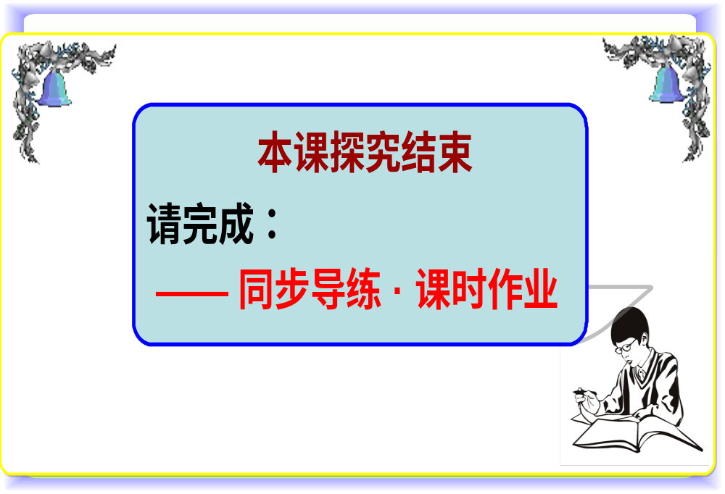
创新设计 同步语文人教版 ·必修2

